Slide 1

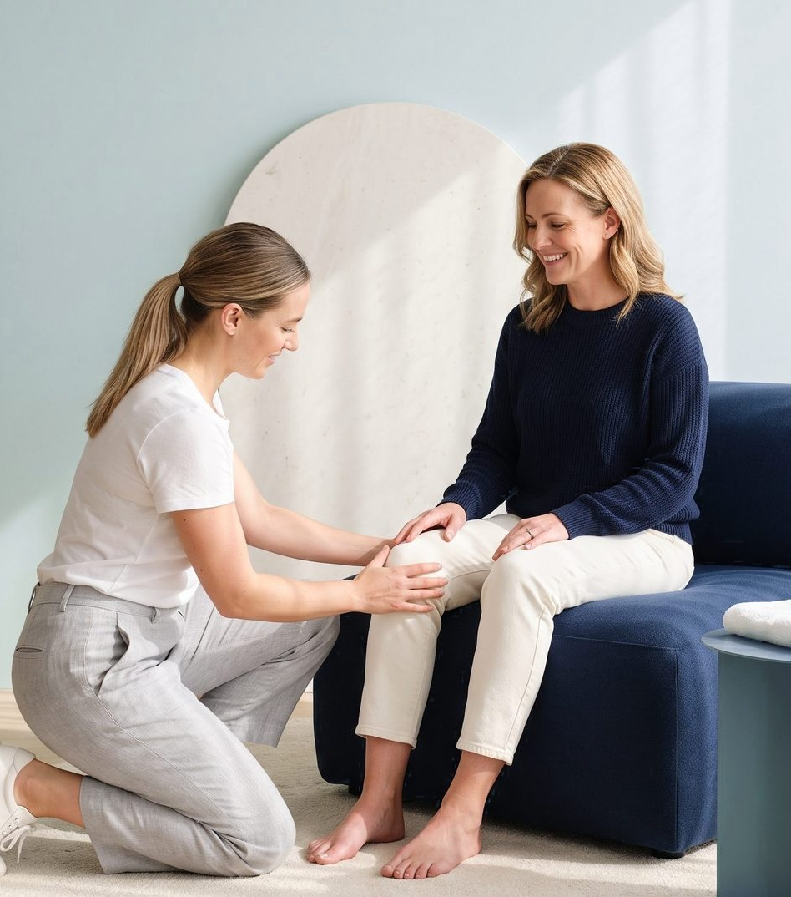
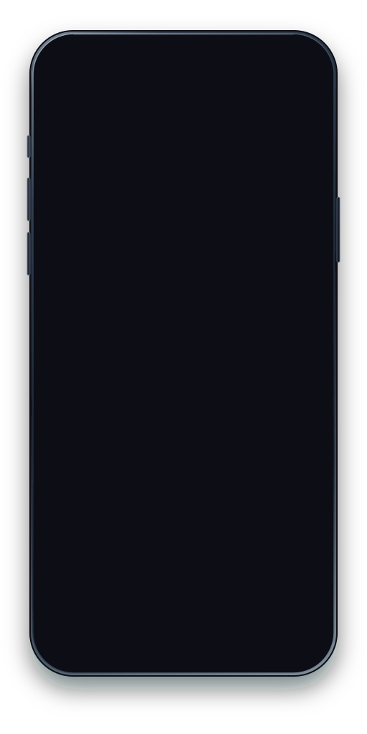
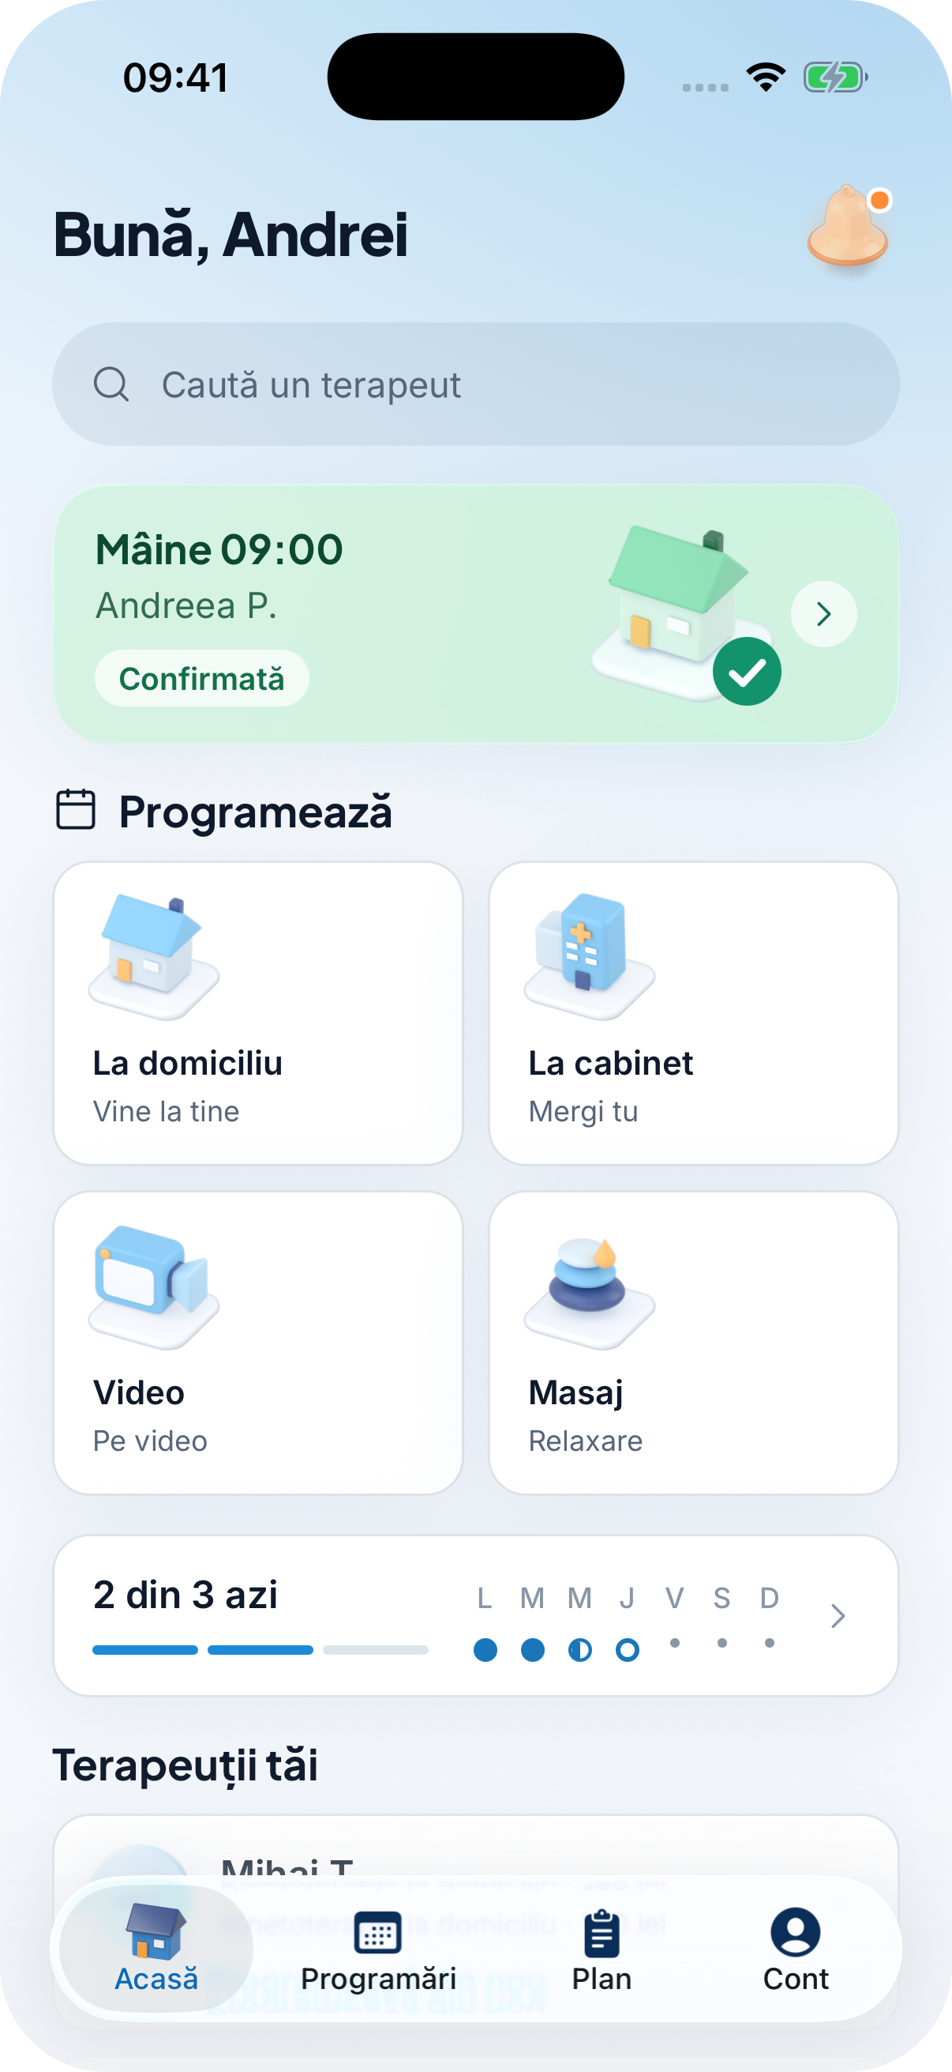
PENTRU FIZIOTERAPEUȚI ȘI PACIENȚI
Împreună,
de la programare
la planul de exerciții.
O prezentare a utilității KinetoNow
pentru practica de zi cu zi.
Prezentare
01 / 09
Notes:
KinetoNow. Prezentare KinetoNow. KinetoNow pentru fizioterapeuți și pacienți. Capturi native din galeria aplicației, date fictive. Disponibilitate: lib/content.ts. Funcții: mobile/app.

Slide 2


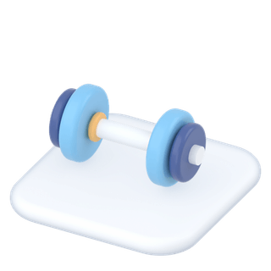
UN PARCURS COMUN
De la prima programare
la exercițiile dintre ședințe
Alegerea specialistului
Organizarea ședinței
Continuitate acasă
Profil profesional și servicii
înaintea programării.
Un interval disponibil
și detaliile programării.
Planul și indicațiile
stabilite de fizioterapeut.
Prezentare
02 / 09
Notes:
KinetoNow. Prezentare KinetoNow. Parcursul pacientului. Capturi native din galeria aplicației, date fictive. Disponibilitate: lib/content.ts. Funcții: mobile/app.

Slide 3
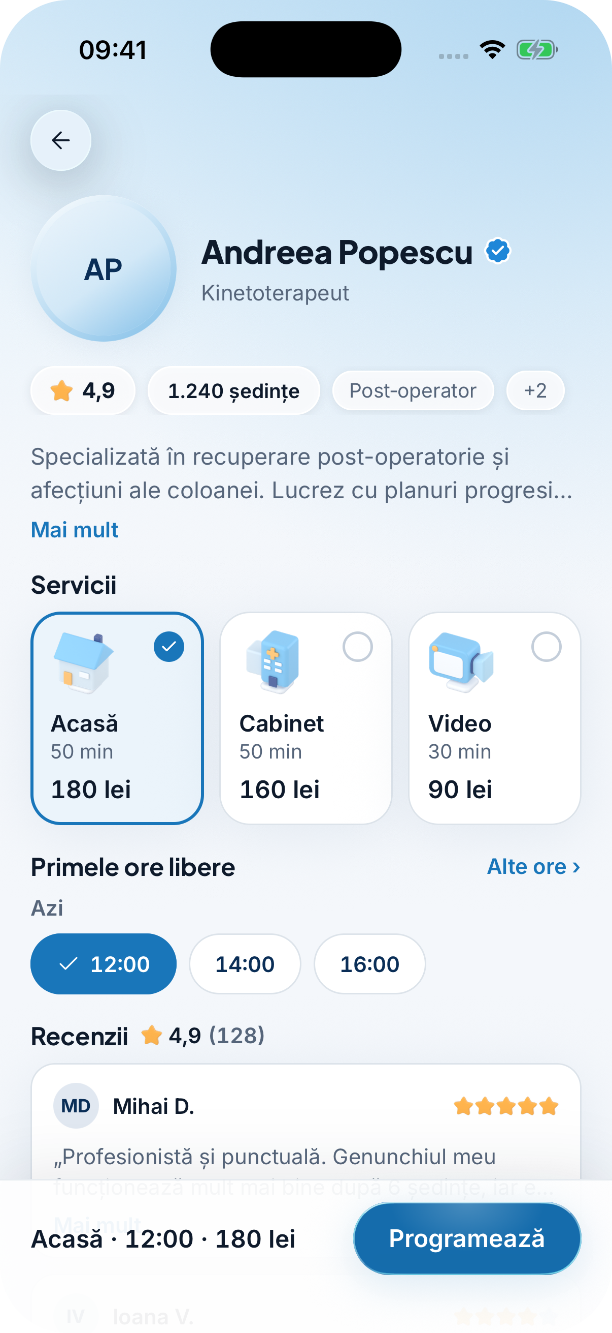
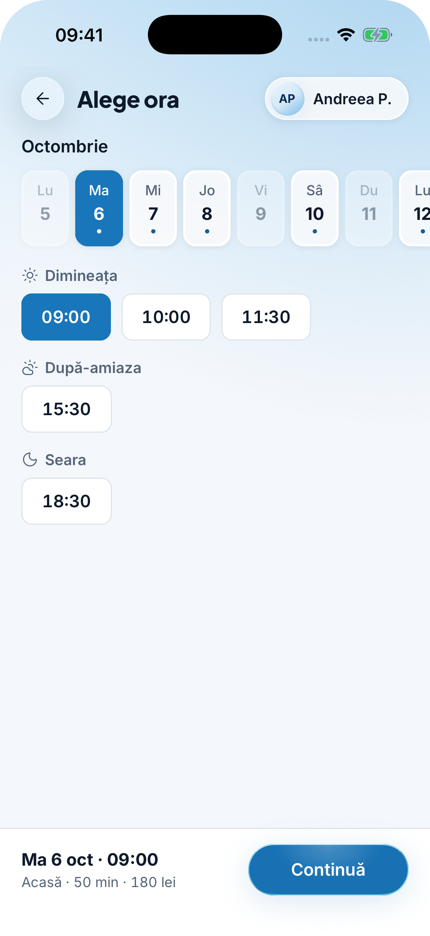
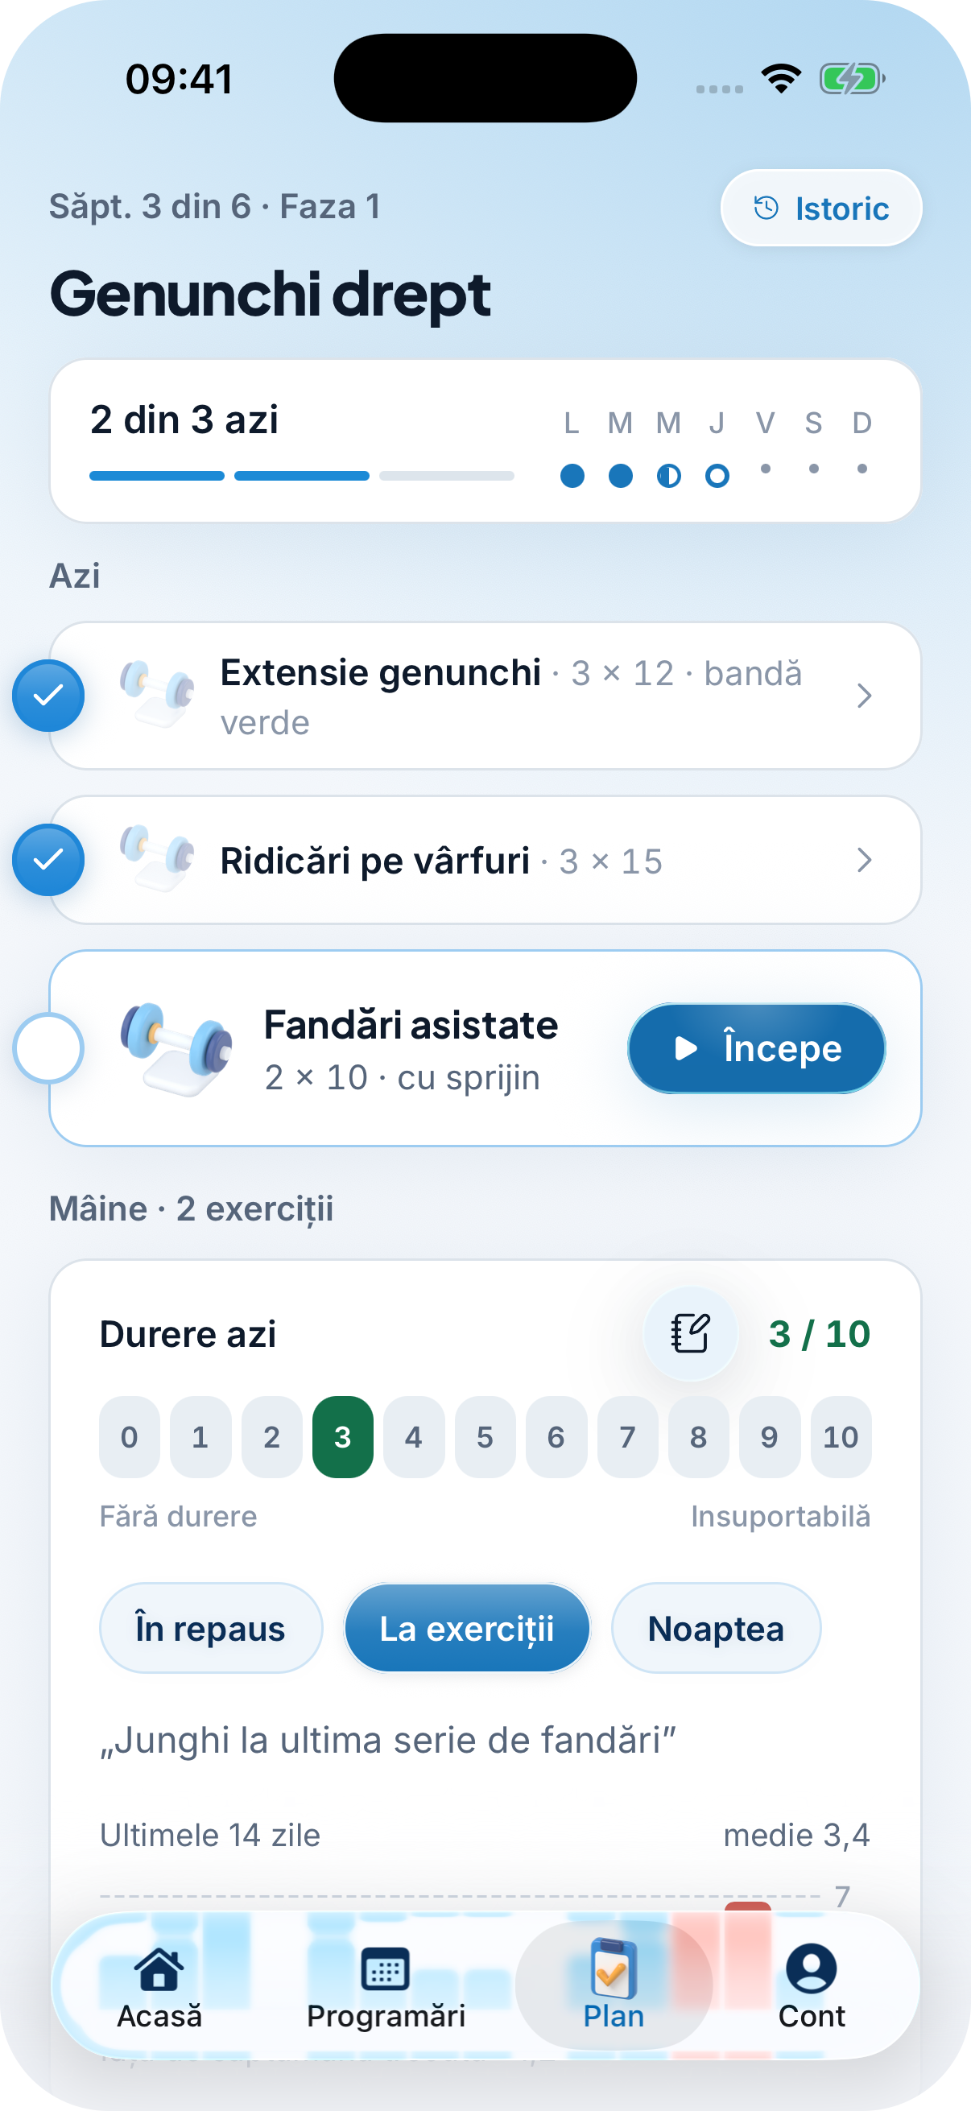
PENTRU PACIENT
Informațiile importante, la îndemână
Consultă profilul
Alege un interval
Urmărește planul
Prezentare
03 / 09
Notes:
KinetoNow. Prezentare KinetoNow. Ce poate face pacientul. Capturi native din galeria aplicației, date fictive. Disponibilitate: lib/content.ts. Funcții: mobile/app.

Slide 4

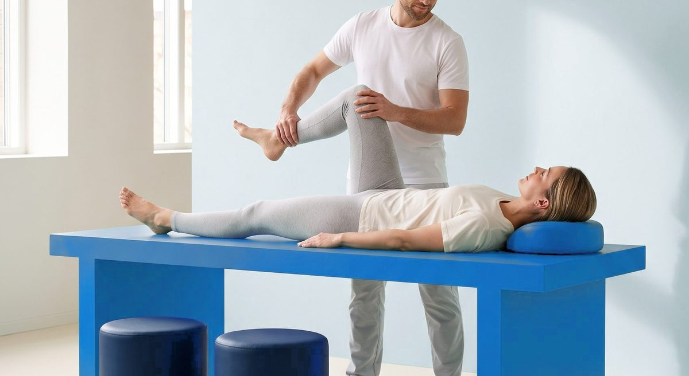
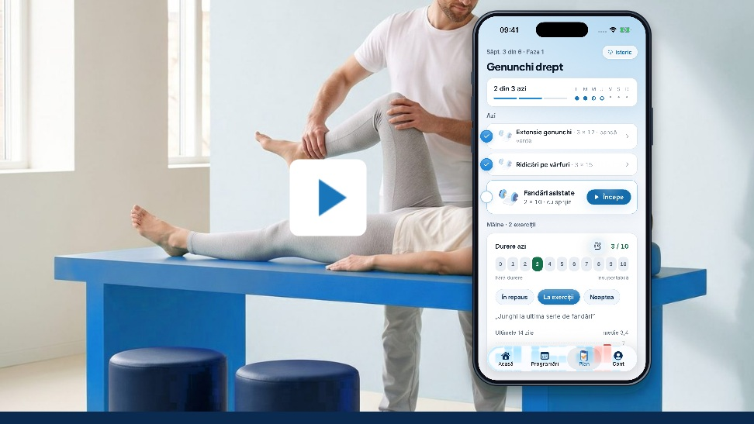

APLICAȚIA ÎN PRACTICĂ
Demonstrație în aplicație
Pacient. Plan. Fizioterapeut.
Narațiune în română
Date demonstrative
Aproximativ 2 minute
kinetonow.ro/prezentare
Apasă pentru a viziona demonstrația
Prezentare
04 / 09
Notes:
KinetoNow. Prezentare KinetoNow. Demonstrație. Capturi native din galeria aplicației, date fictive. Disponibilitate: lib/content.ts. Funcții: mobile/app.

Slide 5
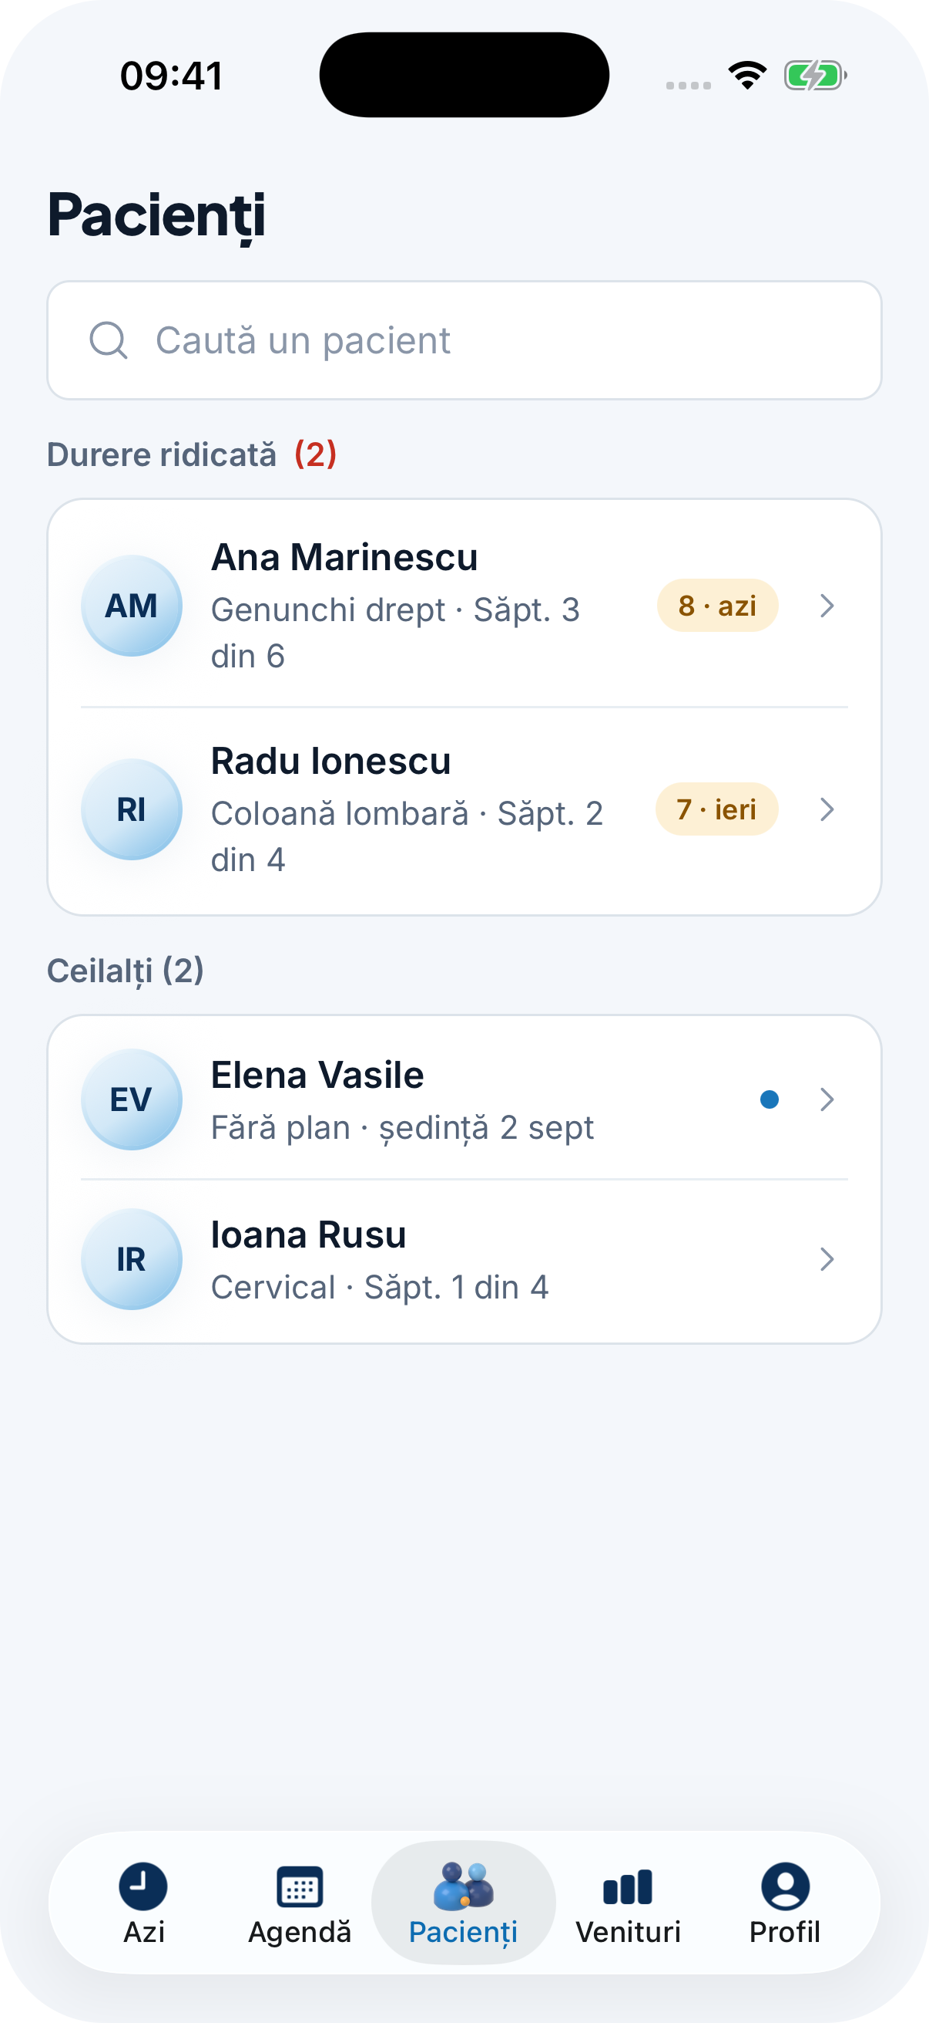
PENTRU FIZIOTERAPEUT
Un spațiu pentru
activitatea ta
Pacienții tăi
Informații organizate pentru relația cu pacientul.
Agenda ta
Programări și disponibilitate în aplicație.
Planuri de exerciții
Indicațiile stabilite de specialist, la îndemână.
Prezentare
05 / 09
Notes:
KinetoNow. Prezentare KinetoNow. Fizioterapeut. Capturi native din galeria aplicației, date fictive. Disponibilitate: lib/content.ts. Funcții: mobile/app.

Slide 6

CONTINUITATE
Planul rămâne
alături de pacient
Exercițiile și indicațiile specialistului.
Activitatea bifată de pacient.
Disconfortul raportat.
Conversația despre plan.
Un punct de plecare pentru următoarea discuție.
Prezentare
06 / 09
Notes:
KinetoNow. Prezentare KinetoNow. Între ședințe. Capturi native din galeria aplicației, date fictive. Disponibilitate: lib/content.ts. Funcții: mobile/app.

Slide 7
PROFESIONIȘTI ȘI RESPONSABILITATE
Rolul specialistului rămâne central
01
Profil profesional
Documente profesionale și verificare
în Registrul Unic pentru fizioterapeuți.
02
Acces în funcție de rol
Funcții distincte pentru pacient
și pentru fizioterapeut.
03
Decizia specialistului
Fizioterapeutul stabilește planul
și indicațiile pentru pacient.
Prezentare
07 / 09
Notes:
KinetoNow. Prezentare KinetoNow. Responsabilitate. Capturi native din galeria aplicației, date fictive. Disponibilitate: lib/content.ts. Funcții: mobile/app.

Slide 8

ADOPTAREA ÎN PRACTICĂ
De la evaluare la utilizare
Cont și profil
Fizioterapeutul completează informațiile profesionale.
Verificare și configurare
Documente, servicii și disponibilitate.
Sprijin pentru început
Condițiile curente și contactul echipei: kinetonow.ro/pilot
App Store · iOS
Google Play · Android
Prezentare
08 / 09
Notes:
KinetoNow. Prezentare KinetoNow. Adoptare. Capturi native din galeria aplicației, date fictive. Disponibilitate: lib/content.ts. Funcții: mobile/app.

Slide 9
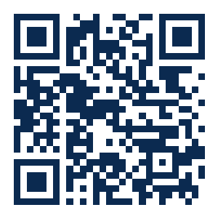
PREZENTARE
Mai multe detalii
KinetoNow pentru fizioterapeuți și pacienți
kinetonow.ro/prezentare
contact@kinetonow.ro
Prezentare
09 / 09
Notes:
KinetoNow. Prezentare KinetoNow. Mai multe detalii. Capturi native din galeria aplicației, date fictive. Disponibilitate: lib/content.ts. Funcții: mobile/app.

